Slide 1
LỚP
11
HÌNH HỌC
Chương 1: PHÉP DỜI HÌNH VÀ PHÉP ĐỒNG DẠNG TRONG MẶT PHẲNG
Bài 2: PHÉP TỊNH TIẾN – BÀI TẬP
I
ĐỊNH NGHĨA
II
TÍNH CHẤT
III
BIỂU THỨC TỌA ĐỘ
BÀI TẬP
Notes:
Hiệu ứng chưa đồng nhất và hợp lí. Nên để khung xuất hiện trước.

Slide 2
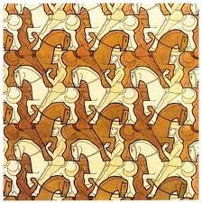
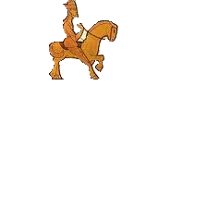
Phép tịnh tiến trong hội họa
Tác phẩm Horse Man của
danh họa Escher (1898 – 1972)

Slide 3
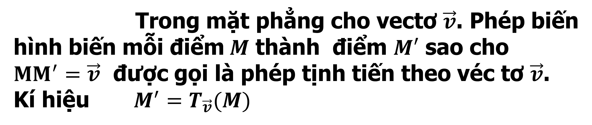
I
ĐỊNH NGHĨA
Định nghĩa
Trong mặt phẳng cho vectơ $\vec{v}$. Phép biến hình biến mỗi điểm$M$ thành điểm $M′$ sao cho $MM^{′}=\vec{v}$ được gọi là phép tịnh tiến theo véc tơ $\vec{v}$.
Kí hiệu${M^{′}=T}_{\vec{v}}(M)$
M’
M
Từ định nghĩa ta có
${M^{′}=T}_{\vec{v}}\left(M\right)⇔\vec{MM^{′}}=\vec{v}$
Phép tịnh tiến theo véc tơ- không là phép đồng nhất

Slide 4
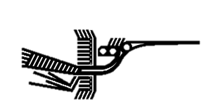

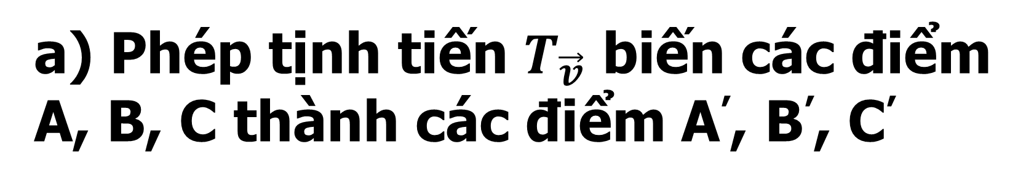
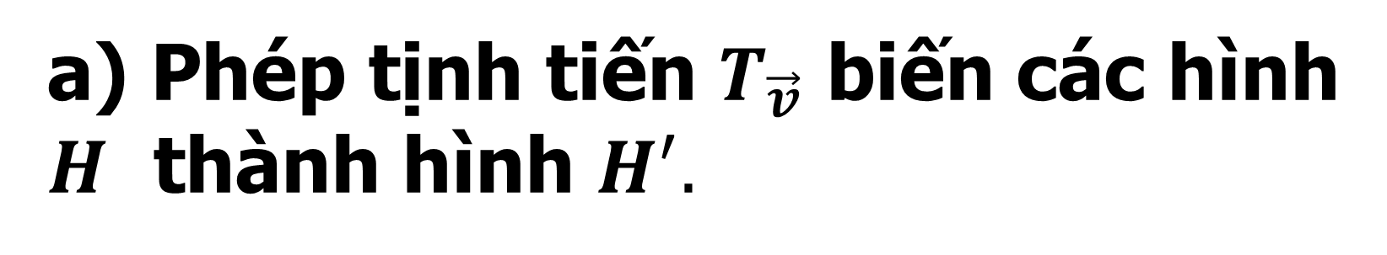

VÍ DỤ
$$\vec{v}$$
A’
a) Phép tịnh tiến $T_{\vec{v}}$ biến các điểm A, B, C thành các điểm A’, B’, C’
A
C’
C
B’
B
a) Phép tịnh tiến $T_{\vec{v}}$ biến các hình $H$ thành hình $H^{′}.$
$$\vec{v}$$

Slide 5


Cho hai tam giác đều ABC và AMN như hình vẽ. Hãy tìm phép tịnh tiến biến tam giác ABC thành tam giác AMN?
M
Thực hiện phép tịnh tiến tam giác ABC theo $\vec{BA}$ ta được ảnh là tam giác AMN vì
A
$$\vec{v}$$
N
$${M=T}_{\vec{v}}\left(A\right)$$
$${A=T}_{\vec{v}}\left(B\right)$$
B
$${N=T}_{\vec{v}}\left(C\right)$$
C

Slide 6
TÍNH CHẤT
Tính chất 1
Nếu${ T}_{\vec{v}}\left(M\right)=M^{′},T_{\vec{v}}\left(N\right)=N^{′}, {{\vec{M^{′}N}}^{′}=T}_{\vec{v}}\left(MN\right)⇒M^{′}N^{′}=MN$
M
M’
N
N’

Slide 7
TÍNH CHẤT
Tính chất 1
Nếu${ T}_{\vec{v}}\left(M\right)=M^{′},T_{\vec{v}}\left(N\right)=N^{′}, {{\vec{M^{′}N}}^{′}=T}_{\vec{v}}\left(MN\right)⇒M^{′}N^{′}=MN$
Tính chất 2
a. Phép tịnh tiến biến một đường thẳng thành đường thẳng song song hoặc trùng với nó
b. Phép tịnh tiến biến một đoạn thẳng thành đoạn thẳng bằng nó
c. Phép tịnh tiến biến tam giác thành tam giác bằng với nó
d. Phép tịnh tiến biến một đường tròn thành đường tròn có cùng bán kính.
A
A’
C’
C
B’
v
B
v
v

Slide 8
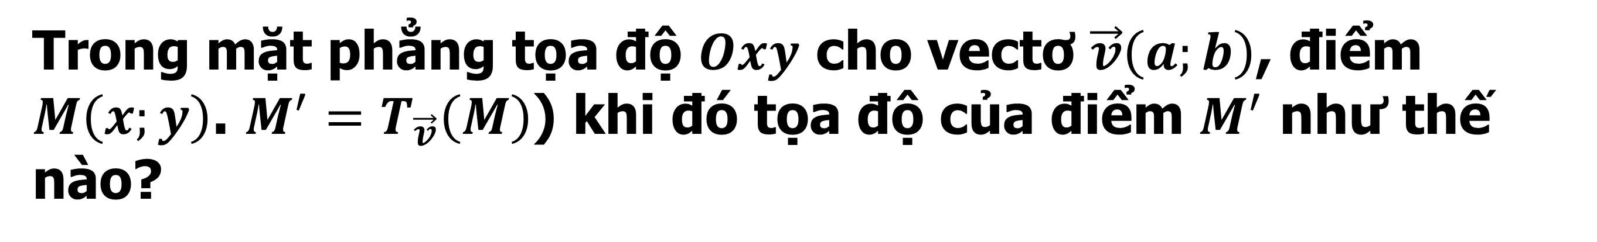

Trong mặt phẳng tọa độ $Oxy$ cho vectơ $\vec{v}\left(a;b\right)$, điểm $M\left(x;y\right)$. $M^{′}=T_{\vec{v}}\left(M\right)$) khi đó tọa độ của điểm $M^{′}$ như thế nào?
Ta có: $\vec{MM′}=\left(x′−x;y^{′}−y\right)$
$$\vec{v}=\left(a;b\right)$$
Nên $M^{′}=T_{\vec{v}}\left(M\right)\overset{⇔}{}$ $\vec{MM′}=\vec{v}\overset{⇔}{}\left\{\begin{aligned}x^{′}−x=a \\ y^{′}−y=b\end{aligned}\overset{⇔}{}\left\{\begin{aligned}x^{′}=x+a \\ y^{′}=y+b\end{aligned}\right.\right.$
Trong mặt phẳng tọa độ $Oxy$ cho vectơ $\vec{v}=\left(a;b\right)$, điểm $M\left(x;y\right)$. Điểm $M′$ là ảnh của $M$ qua phép tịnh tiến theo véc tơ $\vec{v}$
GHI NHỚ
$$\left\{\begin{aligned}x^{′}=x+a \\ y^{′}=y+b\end{aligned}\right.$$
Notes:
.Nên đảo lại tử mẫu giống SGK cho HS dễ theo dõi. Chỗ nhận xét chưa đúng . Phải thay là “ Thương ….” như sách giáo khoa.
Số phức nghịch đảo không được kí hiệu là $z^{−1}$.

Slide 9
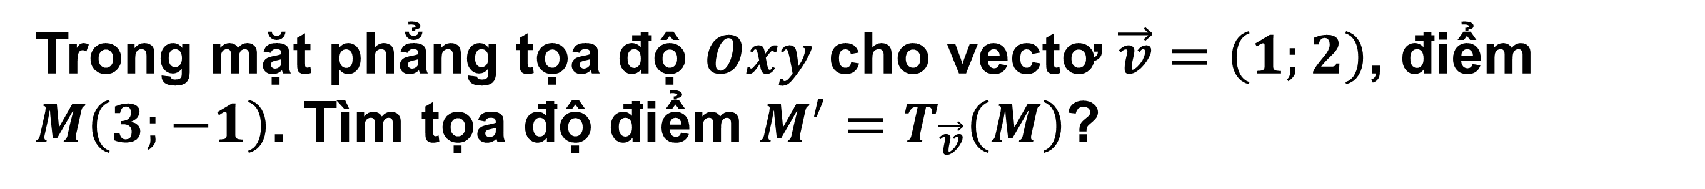
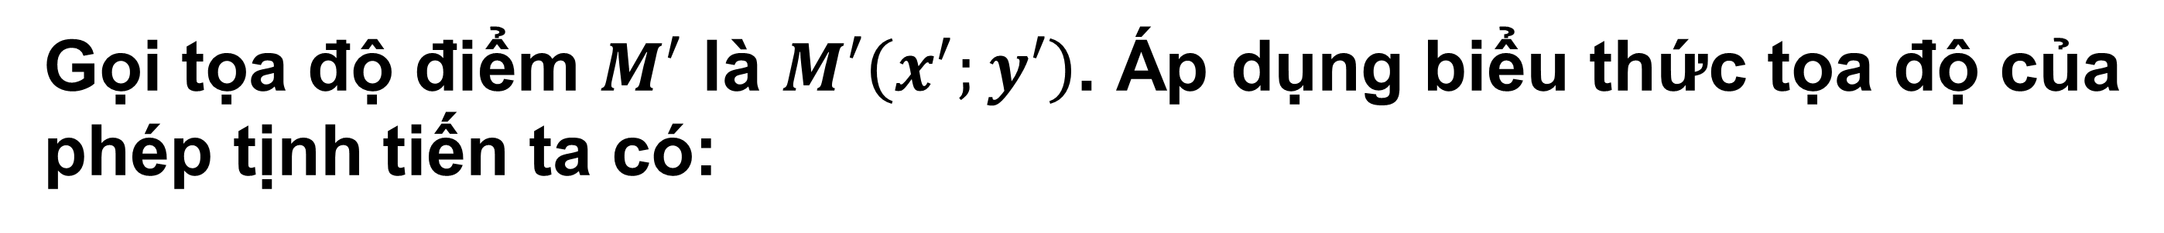
III
BIỂU THỨC TỌA ĐỘ
GHI NHỚ
Trong mặt phẳng tọa độ $Oxy$ cho vectơ $\vec{v}=\left(a;b\right)$, điểm $M\left(x;y\right)$. Điểm $M′$ là ảnh của $M$ qua phép tịnh tiến theo véc tơ $\vec{v}$ (kí hiệu $M^{′}=T_{\vec{v}}\left(M\right)$) khi và chỉ khi
$$\left\{\begin{aligned}x^{′}=x+a \\ y^{′}=y+b\end{aligned}\right.$$
Trong mặt phẳng tọa độ $Oxy$ cho vectơ $\vec{v}=\left(1;2\right)$, điểm $M\left(3;−1\right)$. Tìm tọa độ điểm $M^{′}=T_{\vec{v}}\left(M\right)$?
Bài giải
Gọi tọa độ điểm $M′$ là $M′\left(x^{′};y′\right)$. Áp dụng biểu thức tọa độ của phép tịnh tiến ta có:
$$\left\{\begin{aligned}x^{′}=1+3=4 \\ y^{′}=2−1=1\end{aligned}\right.$$
Vậy tọa độ điểm $M′$ là $M′\left(4;1\right)$.
Notes:
.Nên đảo lại tử mẫu giống SGK cho HS dễ theo dõi. Chỗ nhận xét chưa đúng . Phải thay là “ Thương ….” như sách giáo khoa.
Số phức nghịch đảo không được kí hiệu là $z^{−1}$.

Slide 10
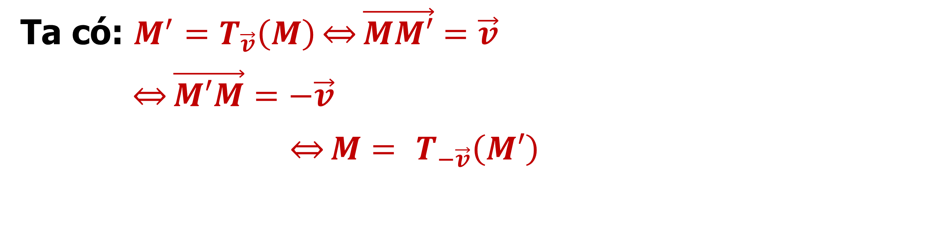

BÀI TẬP SGK
$\text{.}$
Bài 1.T7
Chứng minh rằng $M^{′}=T_{\vec{v}}\left(M\right)\overset{⇔}{}M=$ $T_{−\vec{v}}\left(M′\right)$
Bài giải
Ta có: $M^{′}=T_{\vec{v}}\left(M\right)\overset{⇔}{}\vec{MM′}=\vec{v}$
$\overset{⇔}{}\vec{M′M}=−\vec{v}$
$\overset{⇔}{}M= T_{−\vec{v}}\left(M′\right)$

Slide 11
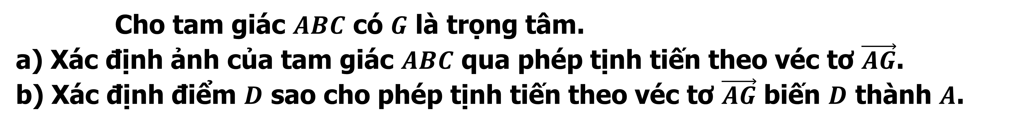

BÀI TẬP SGK
Bài 1.T7
Cho tam giác $ABC$ có $G$ là trọng tâm.
a) Xác định ảnh của tam giác $ABC$ qua phép tịnh tiến theo véc tơ $\vec{AG}$.
b) Xác định điểm $D$ sao cho phép tịnh tiến theo véc tơ $\vec{AG}$ biến $D$ thành $A$.
Bài giải
Trọng tâm tam giác là điểm nào? Có tính chất gì?
a) Gọi $B^{′},C^{′}$ lần lượt là các điểm thỏa mãn $\vec{BB′}=\vec{CC′}=\vec{AG}$. Khi đó ảnh của tam giác $ABC$ qua phép tịnh tiến theo véc tơ $\vec{AG}$ là tam giác $GB^{′}C′$.
b) Theo bài tập 1, $T_{\vec{AG}}\left(D\right)=A\overset{⇔}{}T_{\vec{GA}}\left(A\right)=D.$

Slide 12
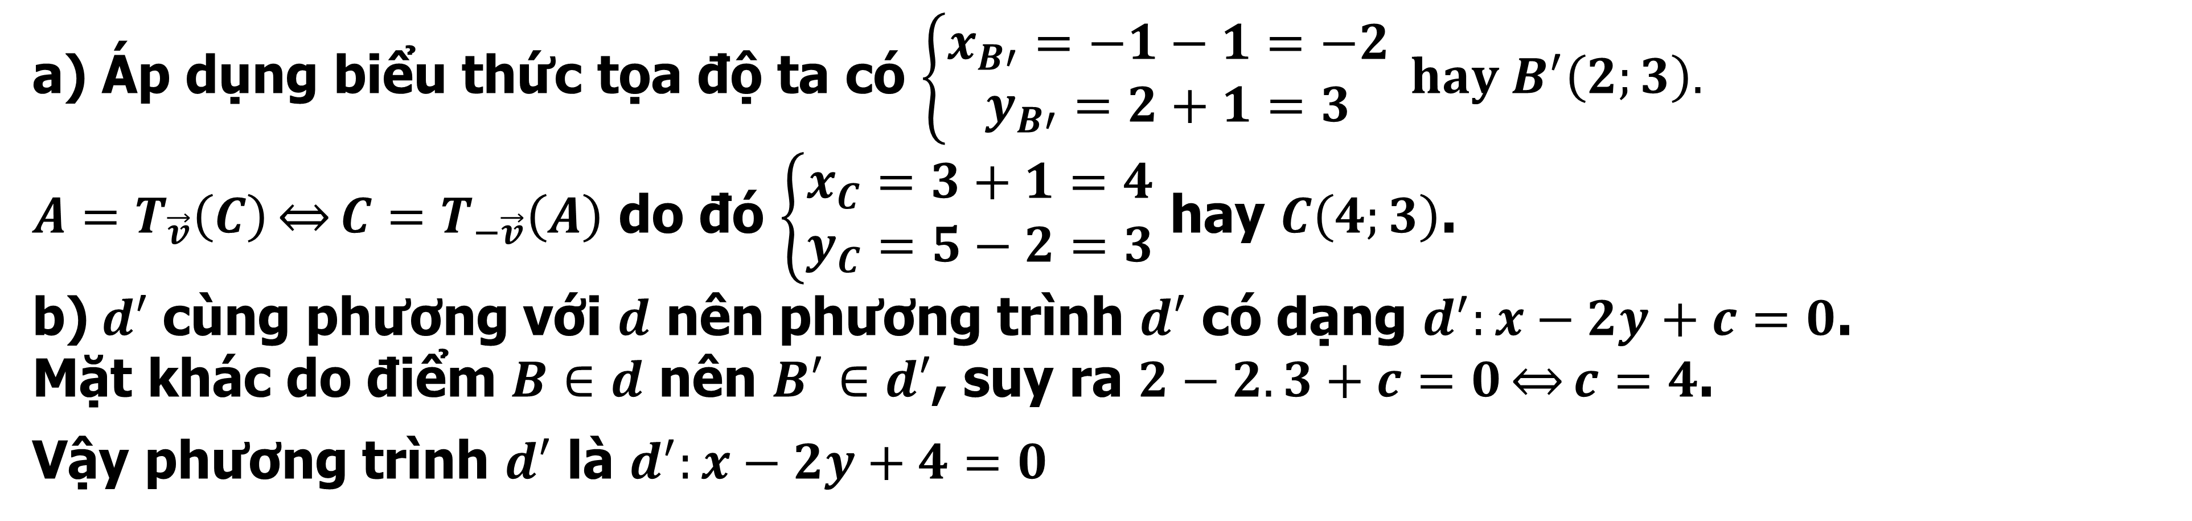

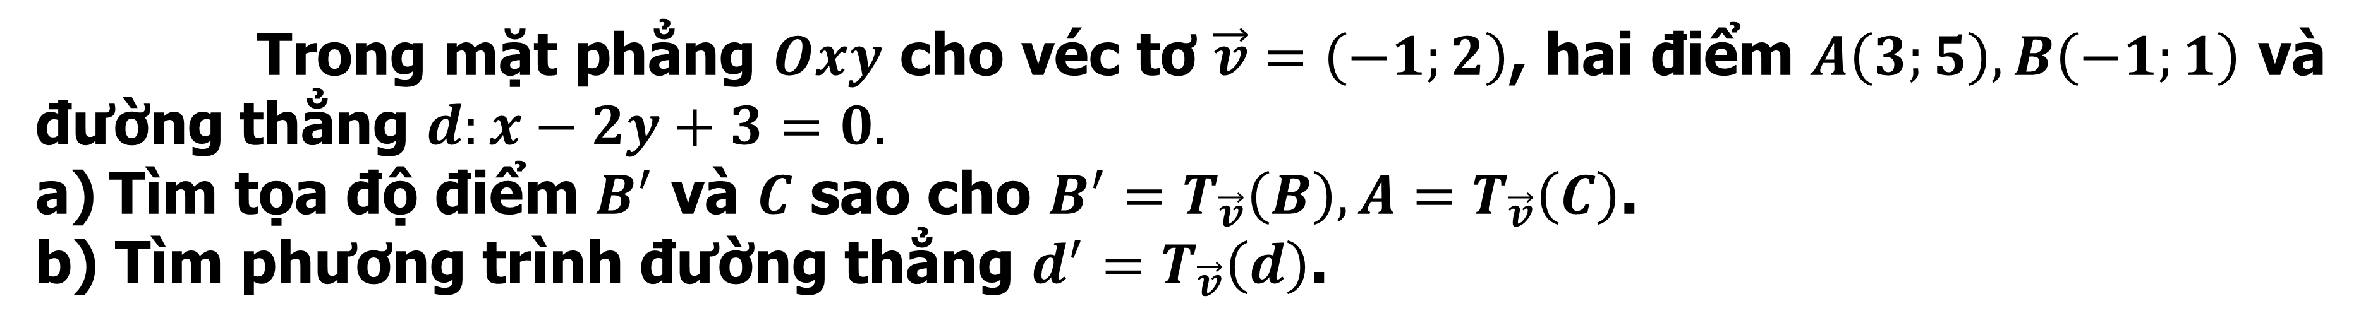
BÀI TẬP SGK
$$\text{.}$$
Bài 3.T7
Trong mặt phẳng $Oxy$ cho véc tơ $\vec{v}=\left(−1;2\right)$, hai điểm $A\left(3;5\right),B\left(−1;1\right)$ và đường thẳng $d:x−2y+3=0.$
a) Tìm tọa độ điểm $B^{′}$ và $C$ sao cho $B^{′}=T_{\vec{v}}\left(B\right), A=T_{\vec{v}}\left(C\right)$.
b) Tìm phương trình đường thẳng $d^{′}=T_{\vec{v}}\left(d\right)$.
Bài giải
Áp dụng biểu thức tọa độ ta có $\left\{\begin{aligned}x_{B′}=−1−1=−2 \\ y_{B′}=2+1=3\end{aligned}\right. hay B^{′}\left(2;3\right).$
$A=T_{\vec{v}}\left(C\right)\overset{⇔}{}C=T_{−\vec{v}}\left(A\right)$ do đó $\left\{\begin{aligned}x_{C}=3+1=4 \\ y_{C}=5−2=3\end{aligned}\right.$ hay $C\left(4;3\right)$.
b)$d′$ cùng phương với $d$ nên phương trình $d′$ có dạng $d^{′}:x−2y+c=0$.
Mặt khác do điểm $B∈d$ nên $B′∈d′$, suy ra $2−2.3+c=0\overset{⇔}{}c=4$.
Vậy phương trình $d′$ là $d^{′}:x−2y+4=0$

Slide 13
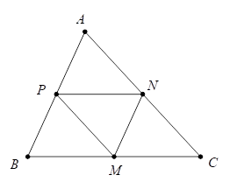
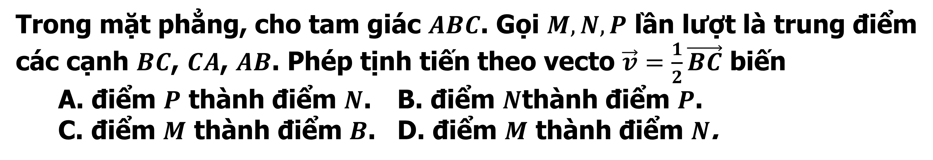



BÀI TẬP TRẮC NGHIỆM
Câu 1.
Trong mặt phẳng, cho tam giác $ABC$. Gọi $M,N,P$ lần lượt là trung điểm các cạnh $BC$, $CA$, $AB$. Phép tịnh tiến theo vecto $\vec{v}=\frac{1}{2}\vec{BC}$ biến
A. điểm $P$ thành điểm $N$. B. điểm $N$thành điểm $P$.
C. điểm $M$ thành điểm $B$. D. điểm $M$ thành điểm $N$.
Bài giải
Ta có $\frac{1}{2}\vec{BC}=\vec{BM}=\vec{MC}=\vec{PN}$.
Do đó $T_{\frac{1}{2}\vec{BC}}\left(P\right)=N$ ⇒ Chọn A
$$\text{Ch}\text{ọ}\text{n} \text{A}\text{.}$$

Slide 14
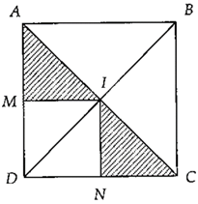


BÀI TẬP TRẮC NGHIỆM
Cho hình vuông $ABCD$ tâm $I$. Gọi $M,N$ lần lượt là trung điểm $AD,DC$. Phép tịnh tiến theo vectơ nào sau đây biến tam giác $AMI$ thành $INC$.
A. $\vec{AM}$. B. $\vec{IN}$. C. $\vec{AC}$. D. $\vec{MN}$
Câu 2.
Bài giải
Ta có $\vec{MN}=\vec{AI}=\vec{IC}⇒T_{\vec{MN}}(ΔAMI)=ΔINC$
$$\text{Ch}\text{ọ}\text{n} \text{D}\text{.}$$

Slide 15

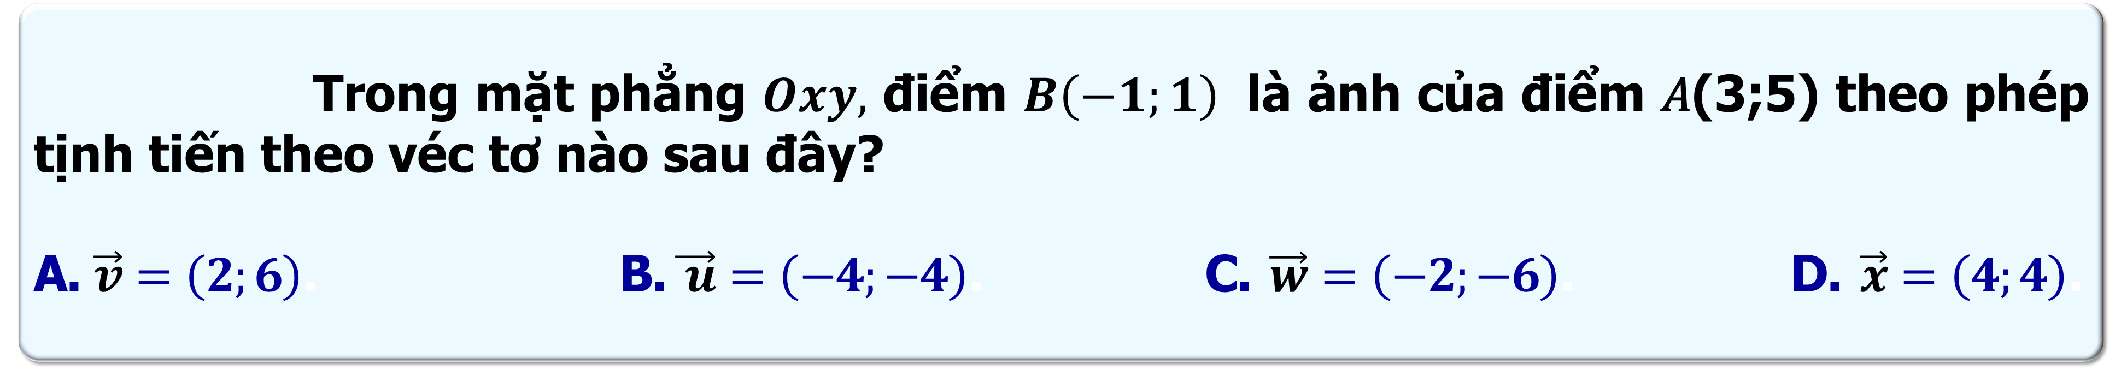
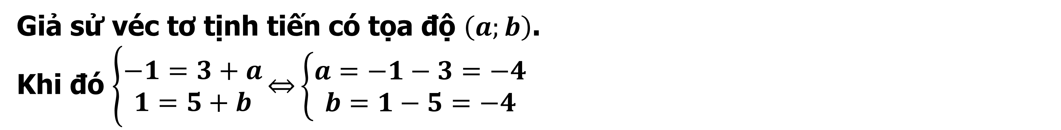
BÀI TẬP TRẮC NGHIỆM
Câu 3.
Trong mặt phẳng $Oxy,$ điểm $B\left(−1;1\right)$ là ảnh của điểm 𝐴(3;5) theo phép tịnh tiến theo véc tơ nào sau đây?
$\text{A}\text{. }\vec{v}=\left(2;6\right)\text{.}$ $\text{B}\text{.} \vec{ u}=\left(−4;−4\right)\text{.}$ $\text{C}\text{.} \vec{w}=\left(−2;−6\right)\text{.}$ $\text{D}\text{.} \vec{x}=\left(4;4\right)\text{.}$
Bài giải
Giả sử véc tơ tịnh tiến có tọa độ $\left(a;b\right)$.
Khi đó $\left\{\begin{aligned}−1=3+a \\ 1=5+b\end{aligned}\overset{⇔}{}\left\{\begin{aligned}a=−1−3=−4 \\ b=1−5=−4\end{aligned}\right.\right.$
$$\text{Ch}\text{ọ}\text{n} \text{B}\text{.}$$

Slide 16
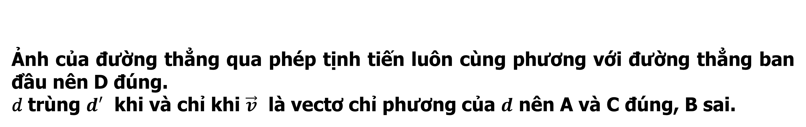

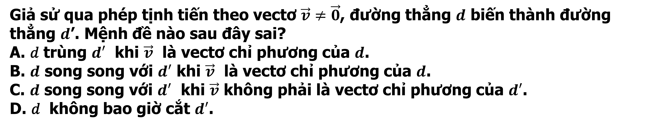
trùng
trùng
khi
BÀI TẬP TRẮC NGHIỆM
Câu 4.
Giả sử qua phép tịnh tiến theo vectơ $\vec{v}≠\vec{0}$, đường thẳng $d$ biến thành đường thẳng $d$’. Mệnh đề nào sau đây sai?
A. 𝑑 trùng $d′$ khi $\vec{v}$ là vectơ chỉ phương của $d$.
B. $d$ song song với $d′$ khi $\vec{v}$ là vectơ chỉ phương của $d$.
C. $d$ song song với $d′$ khi $\vec{v}$ không phải là vectơ chỉ phương của $d′$.
D. 𝑑 không bao giờ cắt $d′$.
Ảnh của đường thẳng qua phép tịnh tiến luôn cùng phương với đường thẳng ban đầu nên D đúng.
𝑑 trùng $d′$ khi và chỉ khi $\vec{v}$ là vectơ chỉ phương của $d$ nên A và C đúng, B sai.
Bài giải
$$\text{Ch}\text{ọ}\text{n} \text{B}\text{.}$$

Slide 17
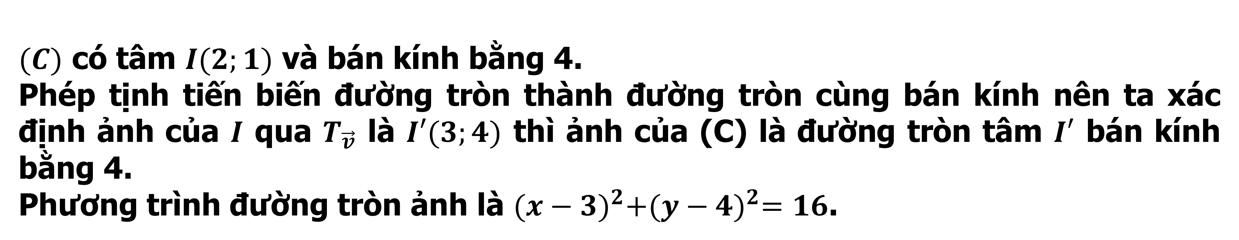

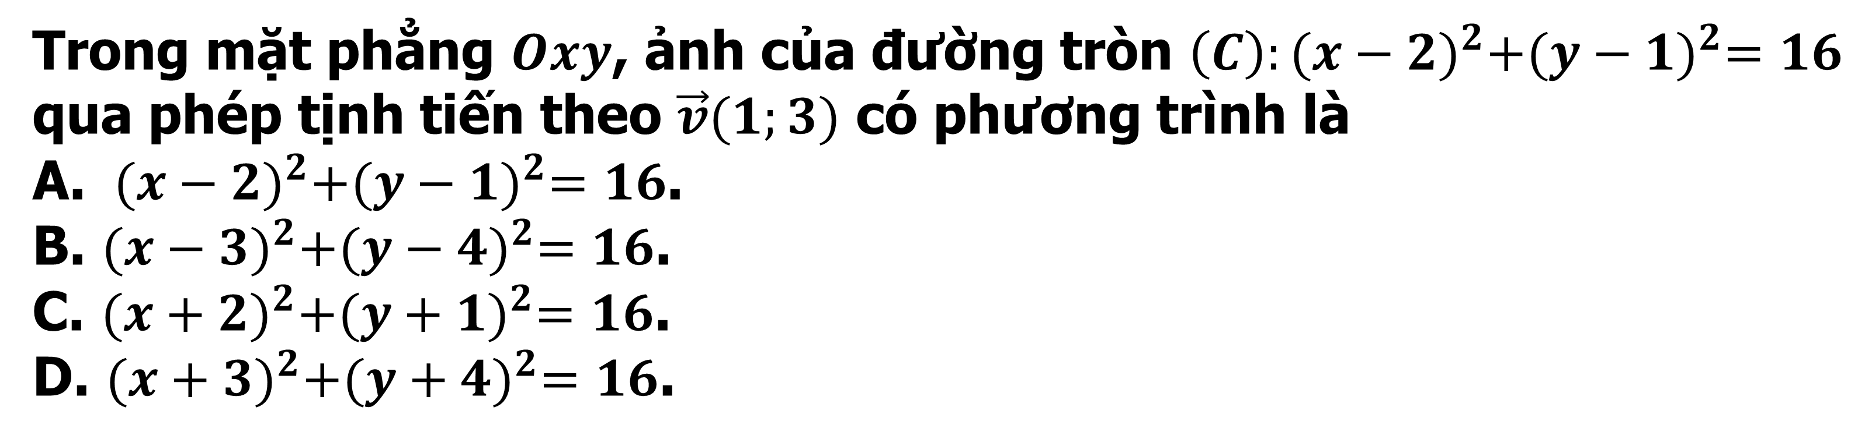
trùng
trùng
khi
BÀI TẬP TRẮC NGHIỆM
Câu 5.
Trong mặt phẳng $Oxy$, ảnh của đường tròn $\left(C\right):{(x−2)}^{2}+{(y−1)}^{2}=16$ qua phép tịnh tiến theo $\vec{v}(1;3)$ có phương trình là
A. ${(x−2)}^{2}+{(y−1)}^{2}=16$.
B. ${(x−3)}^{2}+{(y−4)}^{2}=16$.
C. ${(x+2)}^{2}+{(y+1)}^{2}=16$.
D. ${(x+3)}^{2}+{(y+4)}^{2}=16$.
Bài giải
$(C)$ có tâm $I(2;1)$ và bán kính bằng 4.
Phép tịnh tiến biến đường tròn thành đường tròn cùng bán kính nên ta xác định ảnh của $I$ qua $T_{\vec{v}}$ là $I′(3;4)$ thì ảnh của (C) là đường tròn tâm $I′$ bán kính bằng 4.
Phương trình đường tròn ảnh là ${(x−3)}^{2}+{(y−4)}^{2}=16$.
$$\text{Ch}\text{ọ}\text{n} \text{B}\text{.}$$

Slide 18
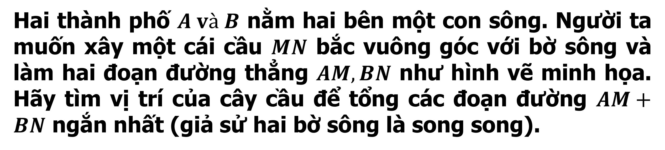
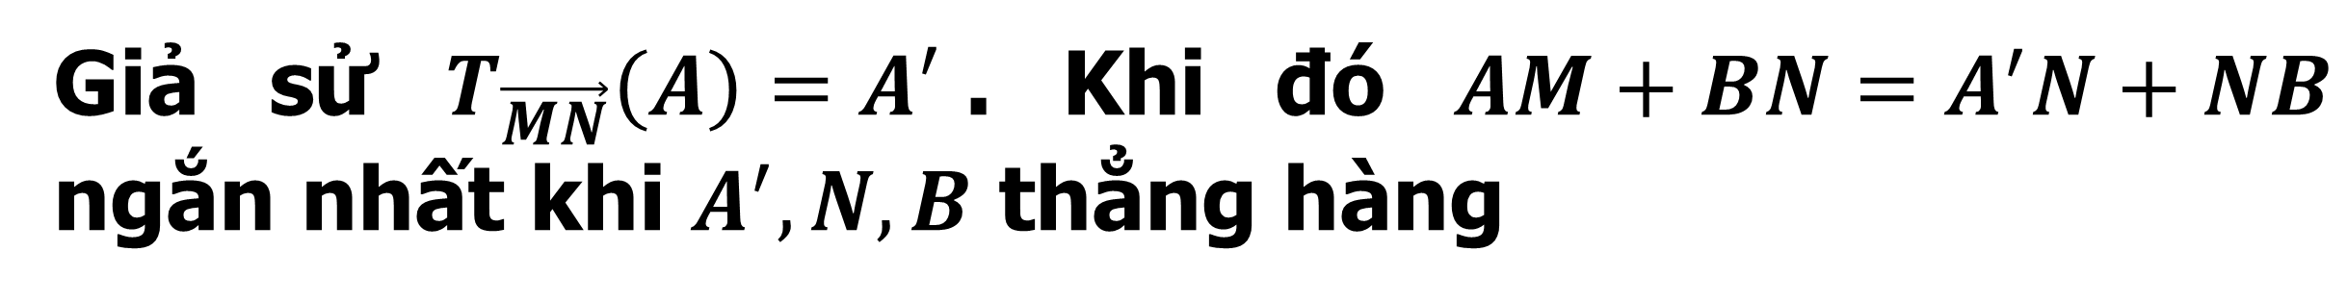
TÌM TÒI SÁNG TẠO
Hai thành phố $A và B$ nằm hai bên một con sông. Người ta muốn xây một cái cầu $MN$ bắc vuông góc với bờ sông và làm hai đoạn đường thẳng $AM,BN$ như hình vẽ minh họa. Hãy tìm vị trí của cây cầu để tổng các đoạn đường $AM+BN$ ngắn nhất (giả sử hai bờ sông là song song).
HƯỚNG DẪN
Giả sử $T_{\vec{MN}}\left(A\right)=A′$. Khi đó $AM+BN=A^{′}N+NB$ ngắn nhất khi $A^{′},N,B$ thẳng hàng

Slide 19
TIẾT HỌC KẾT THÚC
TRÂN TRỌNG CÁM ƠN CÁC EM HỌC SINH ĐÃ THEO DÕI
Notes:
Giữ lại từ các hiệu ứng 4. Các hiệu ứng dùng đồng nhất từ trái sang phải.
Viết $\overline{z}$ sai ở hiệu ứng 5.
Tách hiệu ứng 6 thảnh 2 hiệu ứng.

